Slide 1
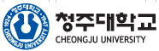
SU2 보고서 (3주차)
서 보 근
전산유체 해석 실습
청주대학교 항공기계공학과
지도교수: 임동균 교수님
Due: Oct. 02, 2025

Slide 2


목차
1. Inc_Inviscid_Hydrofoil 해석
해석 조건 [원본 파일]
해석 결과 [원본 파일]
해석 조건 [대체 파일]
해석 결과 [대체 파일]
2. 3D oneraM6 해석 비교
mesh_ONERAM6_turb_hexa_43008 해석 격자 조건
mesh_ONERAM6_100k해석 격자 조건
해석 결과 비교
Fig. 1 SU2 logo
Fig. 2 Paraview logo

Slide 3
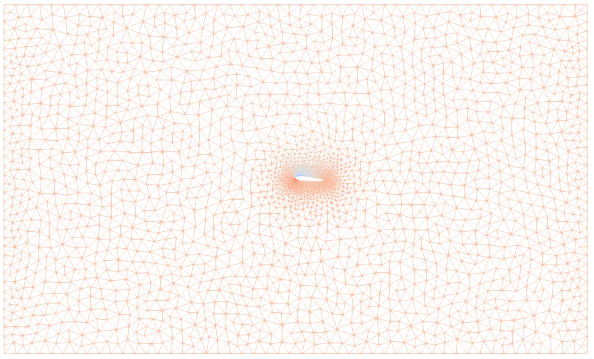


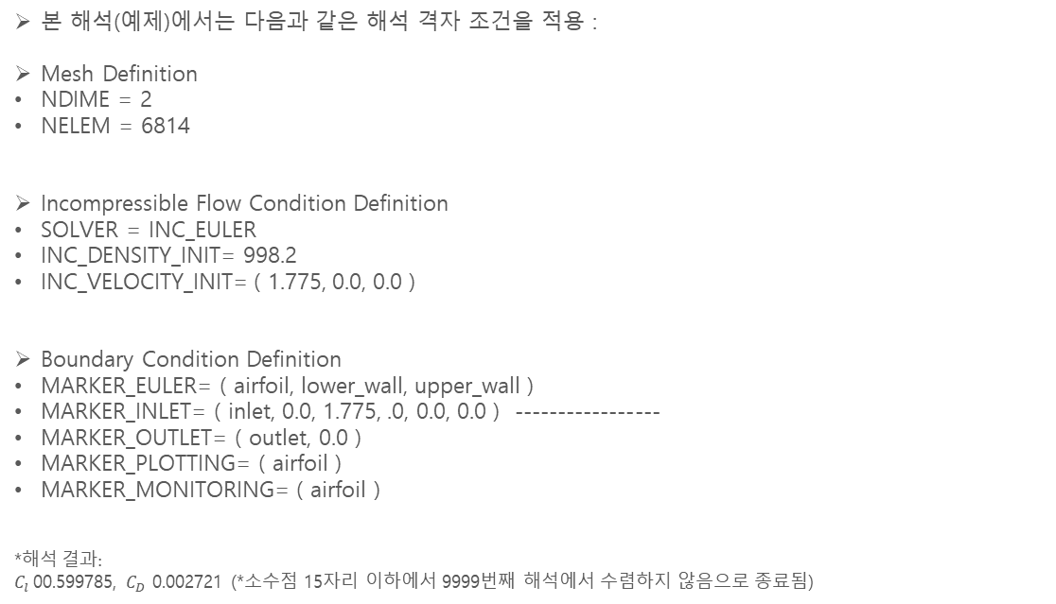
1. Inc_Inviscid_Hydrofoil 해석 격자 조건
해석 격자 조건 (Case #1 Inc_Inviscid_Hydrofoil [원본 파일])
본 해석(예제)에서는 다음과 같은 해석 격자 조건을 적용 :
Mesh Definition
NDIME = 2
NELEM = 6814
Incompressible Flow Condition Definition
SOLVER = INC_EULER
INC_DENSITY_INIT= 998.2
INC_VELOCITY_INIT= ( 1.775, 0.0, 0.0 )
Boundary Condition Definition
MARKER_EULER= ( airfoil, lower_wall, upper_wall )
MARKER_INLET= ( inlet, 0.0, 1.775, .0, 0.0, 0.0 ) -----------------
MARKER_OUTLET= ( outlet, 0.0 )
MARKER_PLOTTING= ( airfoil )
MARKER_MONITORING= ( airfoil )
*해석$결과:$
$C_{l}$00.599785, $C_{D}$ 0.002721 (*소수점 15자리 이하에서 9999번째 해석에서 수렴하지 않음으로 종료됨)
Fig. 3 해석 결과 [wireframe]
Inlet boundary marker(s) with the following formats (NONE = no marker) Incompressible: (inlet marker, temperature, velocity magnitude, flow_direction_x, flow_direction_y, flow_direction_z, ... ) where flow_direction is a unit vector.
Fig. 4 해석 결과 확대 [wireframe]

Slide 4
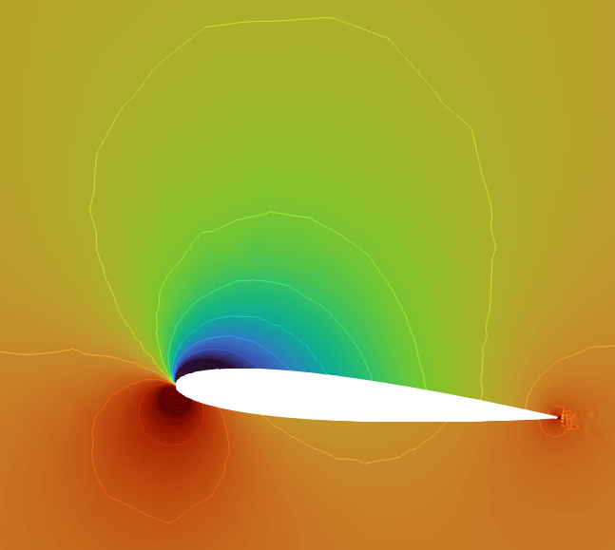

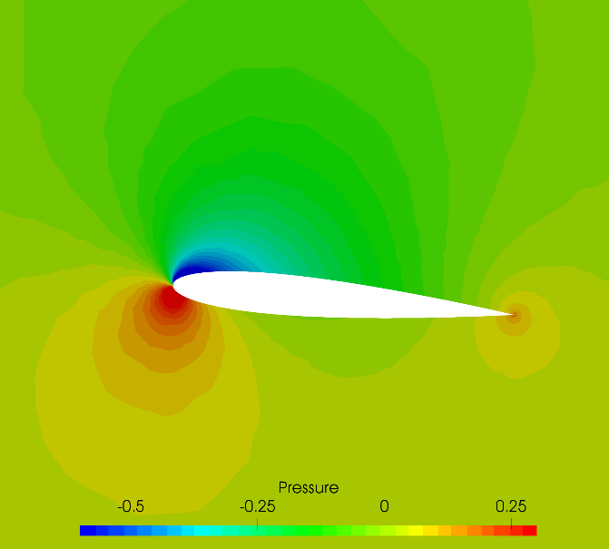
1. Inc_Inviscid_Hydrofoil 해석 격자 조건
해석 결과 (Case #1 Inc_Inviscid_Hydrofoil [원본 파일])
구분 | Fig. 5 (자체 해석) | Fig. 6 (SU2 Tutorial) | 해석
압력 분포 패턴 | 익형 앞전(leading edge)에서 강한 저압(파란색), 상부 표면 따라 압력 감소 후 회복. 익형 후방에서 압력 증가 | 유사하게 leading edge에서 저압 발생, 상부 표면 따라 부드럽게 압력 회복 | 전체적인 압력장 패턴은 거의 동일함
컬러 스케일 | -0.5 ~ 0.25 (Fig. 5 기준) | -0.5 ~ 0.25 (비슷하나 표시 방식 단순) | 값의 범위 자체는 일치. 단, 색상 그라데이션 표현이 Fig. 5 쪽이 좀 더 세밀
해석 차이 | 해석 도구/메쉬 세팅 차이로 미세한 contour 차이가 있음 | 튜토리얼이라 단순화된 격자 및 조건 | 전체 경향 동일, 세부 경계층/후류 표현에서 약간 차이
신뢰성 | SU2 기본 튜토리얼 결과와 패턴 일치 확인됨 | 튜토리얼 대비 결과가 잘 재현됨 | 자체 해석 결과의 타당성 확보 가능
해석 결과
Leading Edge 하단부에 높은 압력이 형성되며, airfoil 상단부를 따라 상대적 저압이 형성되며 trailing edge 부근에서 다시 높은 압력이 형성되는 형태를 포함한 전체적인 형태는 일치함을 보임에 따라 해석 결과가 타당하게 보임.
Fig. 5 해석 결과 [Pressure]
Fig. 6 해석 결과 [SU2_Tutorial]
*본 해석은 Open AI, Chat GPT의 도움을 받아 해석되었습니다.
REF: Fig. 6: SU2, Tutorial, access 30, Sep, 2025 https://su2code.github.io/tutorials/Inc_Inviscid_Hydrofoil/

Slide 5
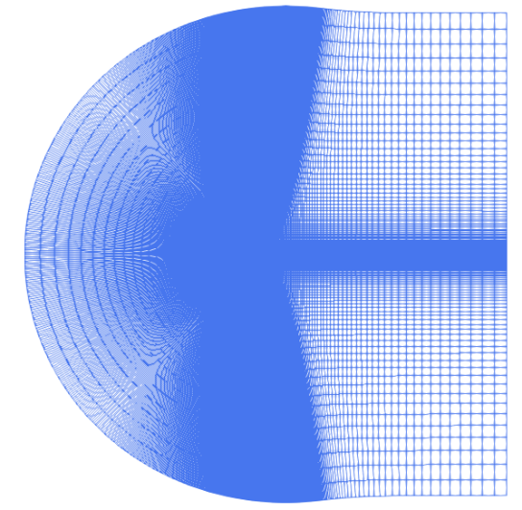

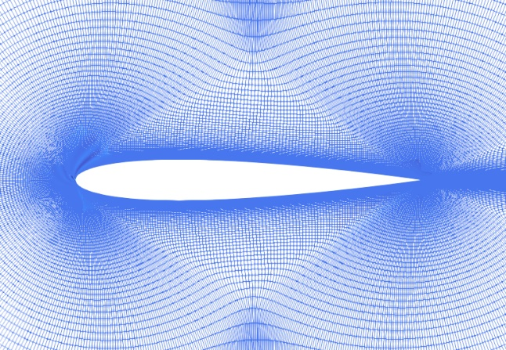
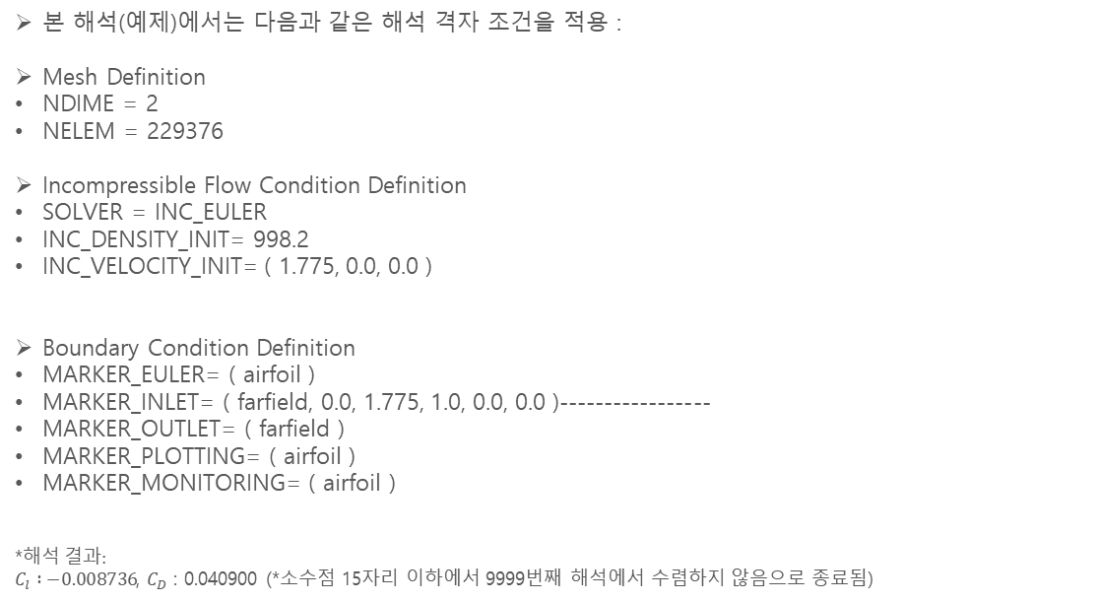
1. Inc_Inviscid_Hydrofoil 해석 격자 조건
해석 격자 조건 (Case #1 Inc_Inviscid_Hydrofoil [n0012_897-257]) Mesh 파일 변경시
본 해석(예제)에서는 다음과 같은 해석 격자 조건을 적용 :
Mesh Definition
NDIME = 2
NELEM = 229376
Incompressible Flow Condition Definition
SOLVER = INC_EULER
INC_DENSITY_INIT= 998.2
INC_VELOCITY_INIT= ( 1.775, 0.0, 0.0 )
Boundary Condition Definition
MARKER_EULER= ( airfoil )
MARKER_INLET= ( farfield, 0.0, 1.775, 1.0, 0.0, 0.0 )-----------------
MARKER_OUTLET= ( farfield )
MARKER_PLOTTING= ( airfoil )
MARKER_MONITORING= ( airfoil )
*해석$결과:$
$C_{l} :−0.008736$, $C_{D}$ : 0.040900 (*소수점 15자리 이하에서 9999번째 해석에서 수렴하지 않음으로 종료됨)
Fig. 7 해석 결과 [wireframe]
Inlet boundary marker(s) with the following formats (NONE = no marker) Incompressible: (inlet marker, temperature, velocity magnitude, flow_direction_x, flow_direction_y, flow_direction_z, ... ) where flow_direction is a unit vector.
Fig. 8 해석 결과 확대 [wireframe]

Slide 6


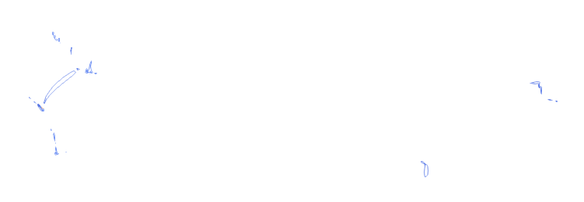
1. Inc_Inviscid_Hydrofoil 해석 격자 조건
해석 결과 (Case #1 Inc_Inviscid_Hydrofoil [n0012_897-257]) Mesh 파일 변경시
해석 오류
다음과 같은 해석상의 오류가 발견됨
원본 Mesh 파일은 Inlet, Outlet 과 상 하단의 Euler Wall 로 처리되어 있는 반면, n0012_897-257파일은 Farfield로 구성되어, 서로 다른 해석 조건을 가지고 있음.
따라서 MARKER_INLET= ( farfield, 0.0, 1.775, 1.0, 0.0, 0.0 ) 와 같이 구성 후, 해석을 실행하였음.
해석이 9999번째에서 수렴하지 않음 으로 종료되었음
해석 결과
불규칙한 압력장이 형성되며, 압력장이 파편화 되어 해석에 어려움이 있음.
압력장이 균일하게 형성되며 LE 하단부 에서의 고압 등 SU2 Tutorial의 해석 결과와 상당한 차이를 보임
Fig. 9 해석 결과 [Pressure]
Fig. 10 해석 결과 [Pressure Contour]

Slide 7
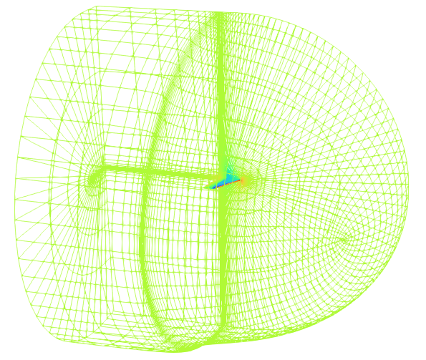
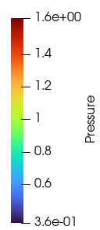
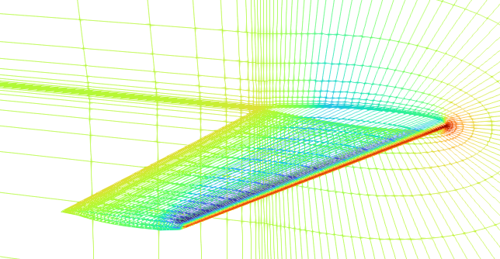
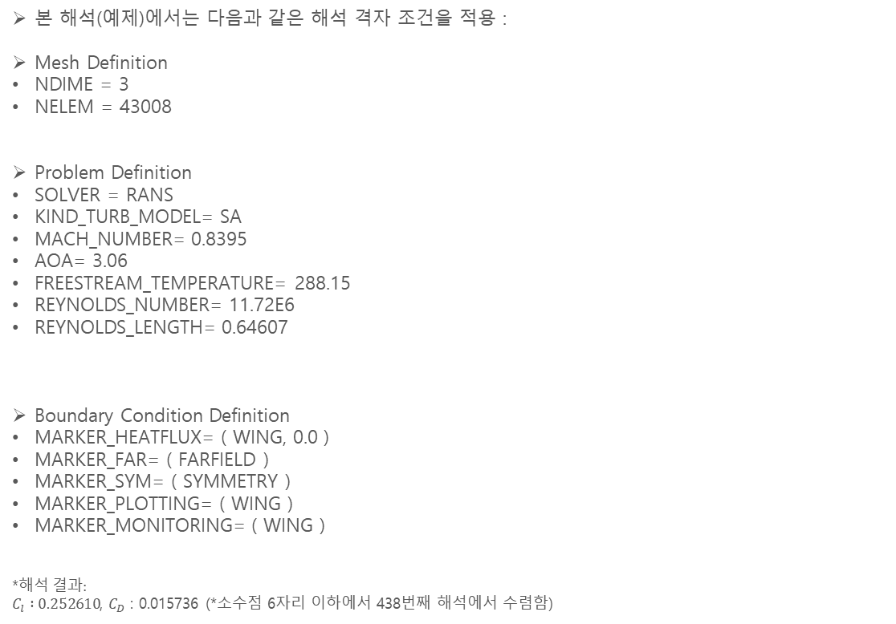
2. mesh_ONERAM6_turb_hexa_43008해석 격자 조건
해석 격자 조건 (Case #2 3D_Onera M6)
본 해석(예제)에서는 다음과 같은 해석 격자 조건을 적용 :
Mesh Definition
NDIME = 3
NELEM = 43008
Problem Definition
SOLVER = RANS
KIND_TURB_MODEL= SA
MACH_NUMBER= 0.8395
AOA= 3.06
FREESTREAM_TEMPERATURE= 288.15
REYNOLDS_NUMBER= 11.72E6
REYNOLDS_LENGTH= 0.64607
Boundary Condition Definition
MARKER_HEATFLUX= ( WING, 0.0 )
MARKER_FAR= ( FARFIELD )
MARKER_SYM= ( SYMMETRY )
MARKER_PLOTTING= ( WING )
MARKER_MONITORING= ( WING )
*해석$결과:$
$C_{l} :0.252610$, $C_{D}$ : 0.015736 (*소수점 6자리 이하에서 438번째 해석에서 수렴함)
Fig. 11 해석 격자 (전체)
Fig. 12 해석 격자 (전체)
*본 해석은 Open AI, Chat GPT의 도움을 받아 해석되었습니다.

Slide 8
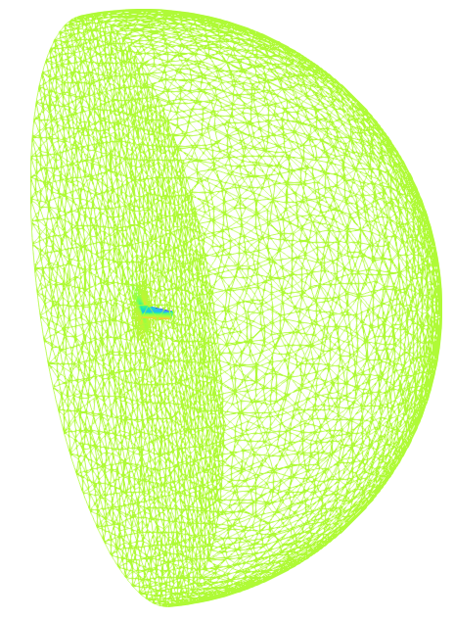
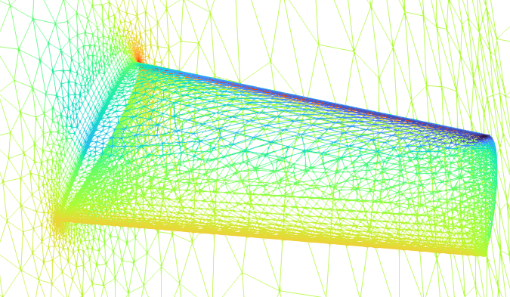

2. mesh_ONERAM6_100k 해석 격자 조건
해석 격자 조건 (Case #2 3D_Onera M6)
본 해석(예제)에서는 다음과 같은 해석 격자 조건을 적용 :
Mesh Definition
NDIME = 3
NELEM = 315806
Problem Definition
SOLVER = RANS
KIND_TURB_MODEL= SA
MACH_NUMBER= 0.8395
AOA= 3.06
FREESTREAM_TEMPERATURE= 288.15
REYNOLDS_NUMBER= 11.72E6
REYNOLDS_LENGTH= 0.64607
Boundary Condition Definition
MARKER_HEATFLUX= ( WING, 0.0 )
MARKER_FAR= ( FARFIELD )
MARKER_SYM= ( SYMMETRY )
MARKER_PLOTTING= ( WING )
MARKER_MONITORING= ( WING )
*해석$결과:$
$C_{l} :0.255115$, $C_{D}$ : 0.018052 (*소수점 6자리 이하에서 438번째 해석에서 수렴함)
Fig. 13 해석 격자 (전체)
Fig. 14 해석 격자 (전체)
*본 해석은 Open AI, Chat GPT의 도움을 받아 해석되었습니다.

Slide 9
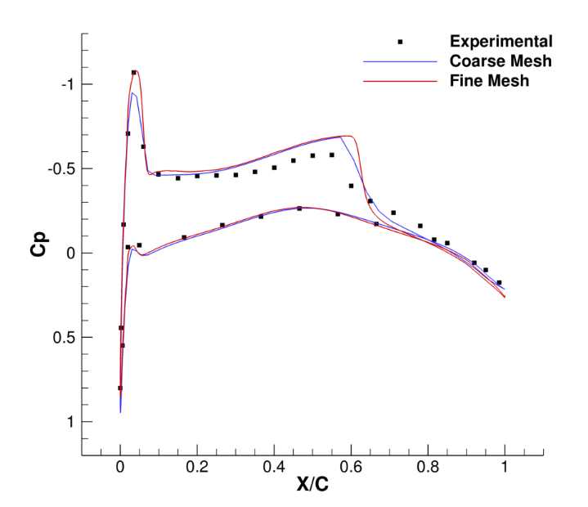
2. 3D_oneraM6 해석 결과 비교
SU2 해석 결과 ($C_{P}$/ (x/c) )
구분 | Table 1 (자체 해석) | Table 2 (SU2 Tutorial) | 해석
x/c 분포 | x/c = 0.3~0.9 구간에 대해 Cp 분포 표시 | x/c = 0~1 전체 구간 포함 | 네 해석은 일부 구간 집중, SU2는 전 구간 제시
형태 (Cp 곡선) | 상부면: 급격한 흡입 피크 후 완만한 회복하부면: 완만한 압력 분포 | 유사하게 상부면 급격한 피크 후 점진적 회복실험과 비교했을 때 Coarse/Fine mesh 차이 명확 | 경향성은 동일, 세부 분포에서 차이 존재
메쉬 효과 | 100k vs Hexa → 거의 동일한 경향 | Coarse vs Fine mesh → Fine mesh가 실험과 더 근접 | 네 결과도 메쉬 독립성 확보가 된 것으로 보임
실험 데이터와 비교 | 실험치 없음 (직접 비교 어려움) | 실험 데이터와 함께 제시 | 보고서에서는 SU2 결과와의 경향 비교로 신뢰성 언급 가능
해석 결과
"자체 해석 결과(Table 1)에서 100k mesh와 Hexa mesh 간의 압력계수 분포 차이는 거의 나타나지 않았으며,
이는 격자 의존성이 낮음을 보여준다. SU2 Tutorial 결과(Table 2)와 비교했을 때, 전반적인 압력 분포의 경향
(상부면의 흡입 피크 및 점진적 압력 회복, 하부면의 완만한 압력 분포)은 일치하였다."
"SU2 Tutorial에서는 실험 데이터와의 비교를 통해 Fine mesh가 Coarse mesh 대비 실험과 더 잘 일치함을
확인하였다. 본 연구의 해석 결과도 이러한 경향성을 재현하였으며, 이는 해석 모델의 타당성을 뒷받침한다."
Table. 1 해석 결과
*본 해석은 Open AI, Chat GPT의 도움을 받아 해석되었습니다.
REF: Fig. 6: SU2, Tutorial, access 30, Sep, 2025, https://su2code.github.io/tutorials/Turbulent_ONERAM6/
Table. 2 해석 결과(SU2 Tutorial)

Slide 10
감사합니다
자세한 사항은 Git hub를 참조해 주시면 감사하겠습니다. 링크:https://github.com/Bogeuns/CFD_Class_Lecture.git

